Slide 1
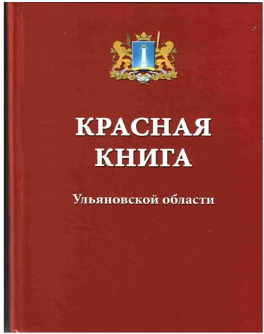
Выпускается с 2004 года
2 тома
245 видов животных
246 видов растений и грибов

Slide 2
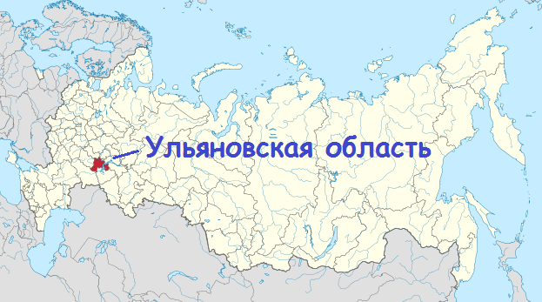
ульяновская область на карте России

Slide 3
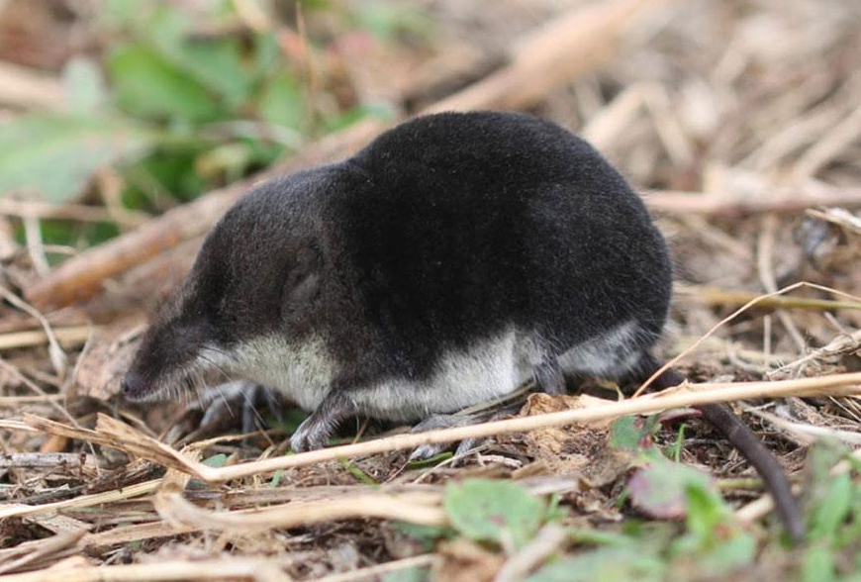
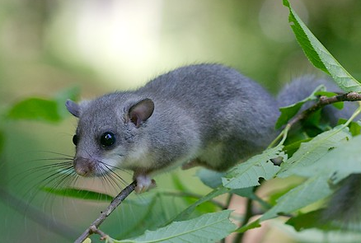
животные красной книги ульяновской области
обыкновенная кутора
Или водяная землеройка
Редкий вид
соня-полчок
грызун
очень редкий вид

Slide 4
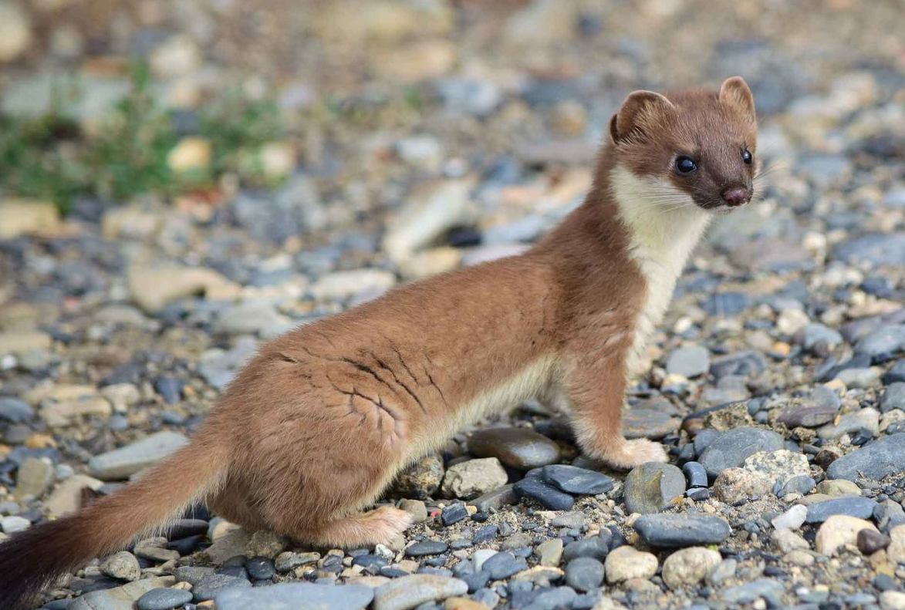
горностай самый маленький хищник исчезающий вид

Slide 5
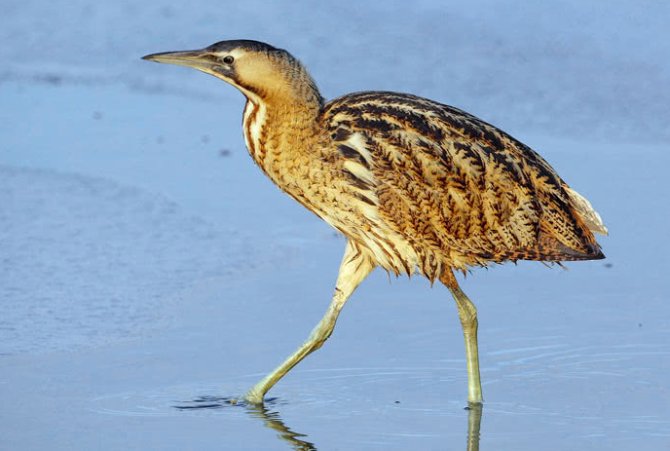
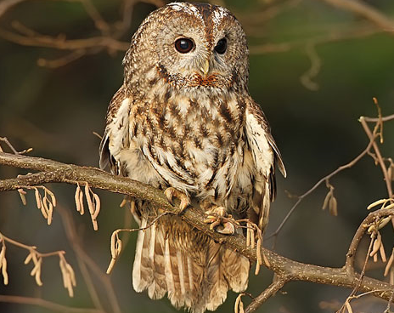
птицы красной книги
большая выпь
цапля
Редкий вид
обыкновенная неясыть
Самая большая сова области
очень редкий вид

Slide 6
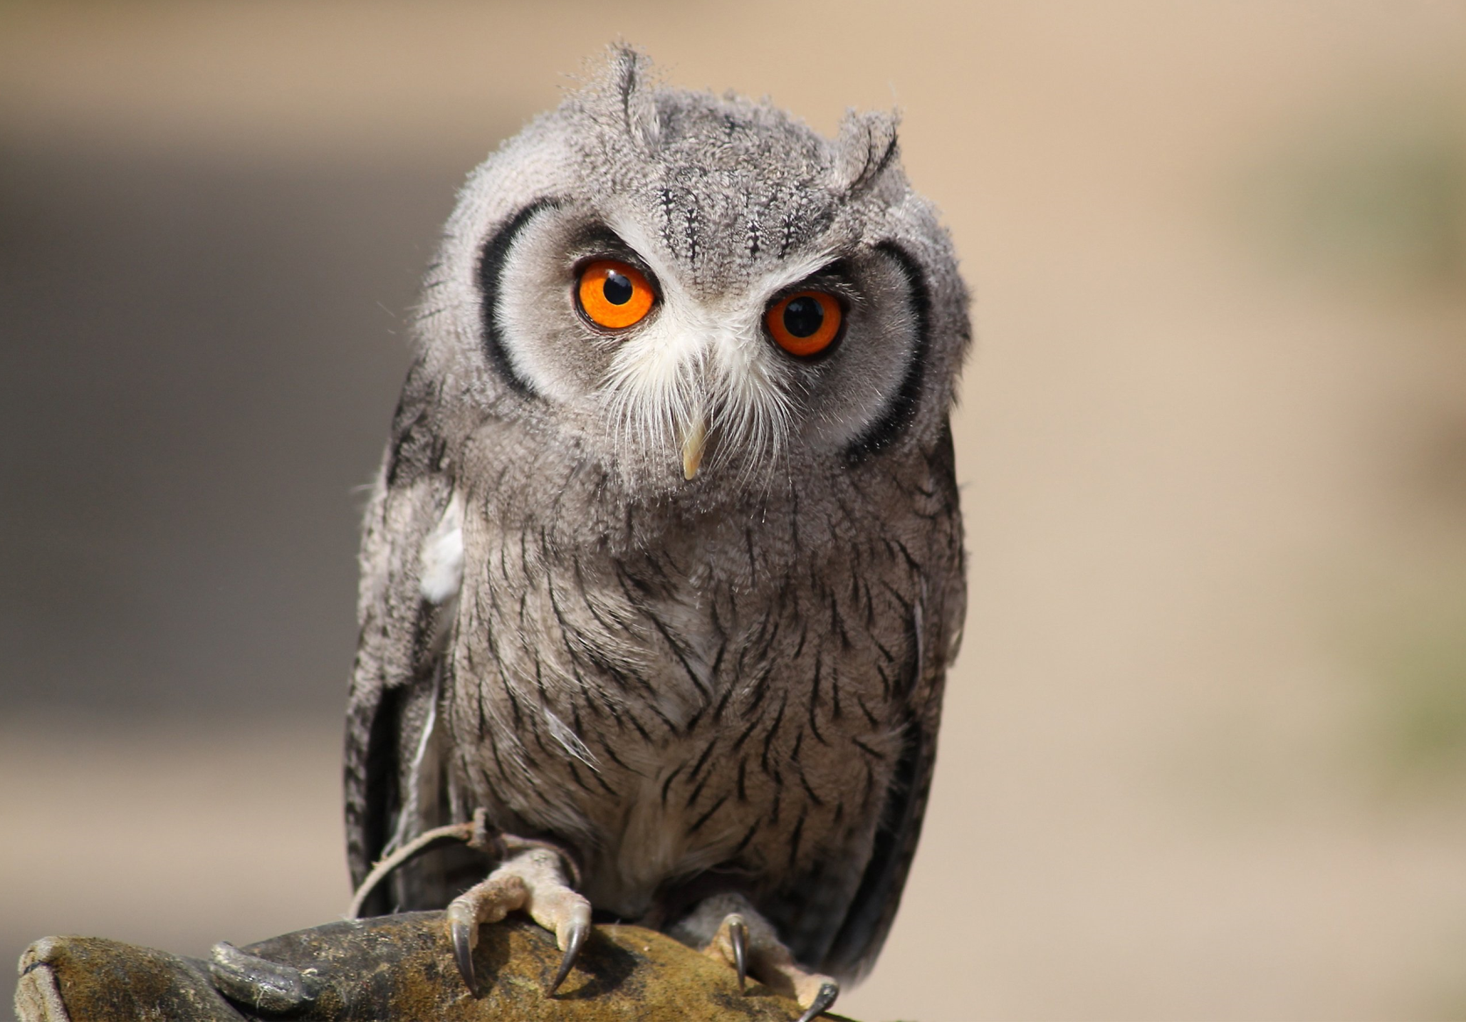
сплюшка сова, которая совсем не спит очень редкий вид

Slide 7
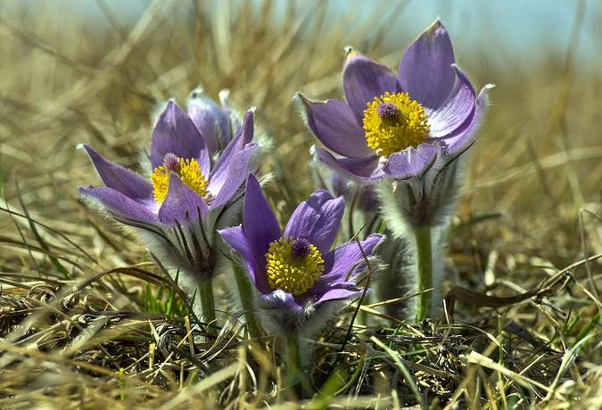
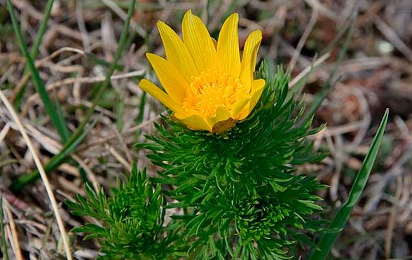
растения красной книги
прострел раскрытый,
Или самсончик
уязвимый вид
адонис,
Или горицвет весенний
редкий вид

Slide 8
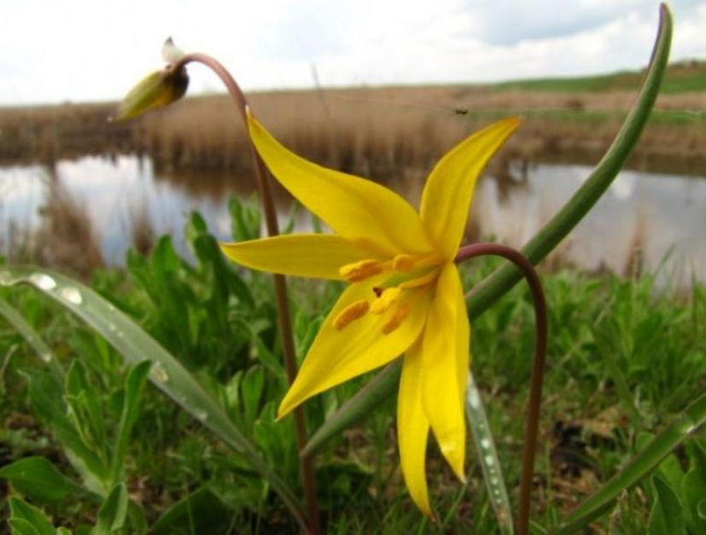
тюльпан биберштейна уязвимый вид

Slide 9
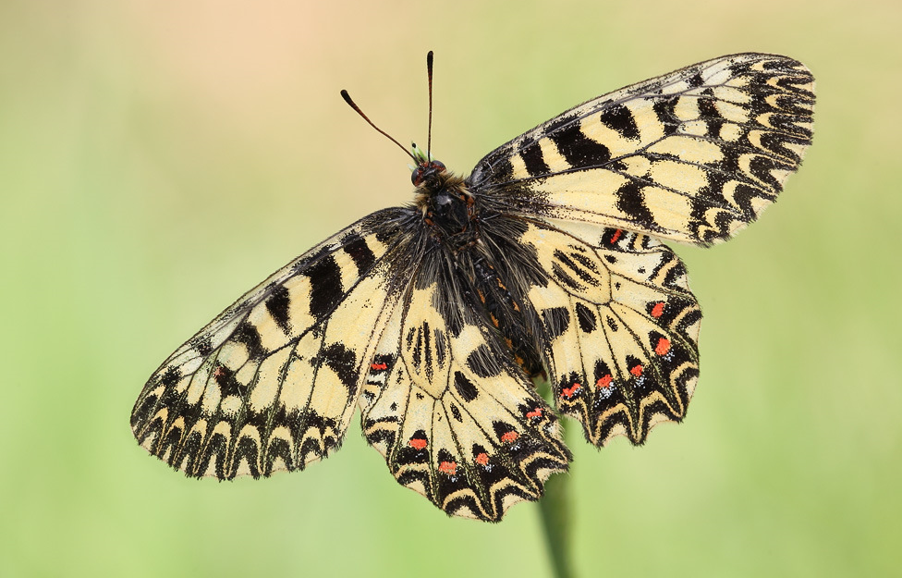
Насекомые ульяновской области
поликсена
бабочка
Редкий вид

Slide 10
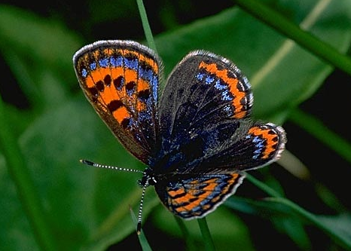
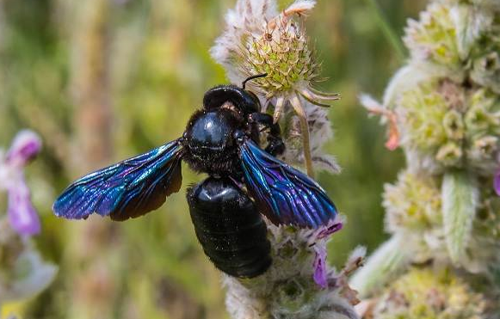
червонец голубоватый редкий вид
пчела – плотник
Под угрозой исчезновения

